Slide 1
Уровень представления
JSP, EL-expressions, JSTL

Slide 2
Что такое JSP
JavaServer Pages (JSP) позволяют вам отделить динамическую часть ваших страниц от статического HTML.
Вы, как обычно, пишете обычный код в HTML, используя для этого любую программу для создания Web страниц.
Пример секции JSP страницы, результатом которой будет что-то вроде "Спасибо за покупку Core Web Programming" по запросу с URL: http://host/OrderConfirmation.jsp?title=Core+Web+Programming:
Спасибо за покупку <i>
<%= request.getParameter("title") %></i>
Notes:
2

Slide 3
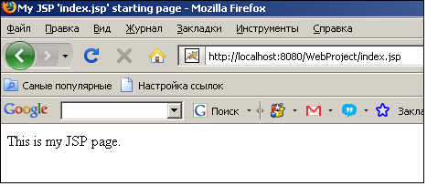
Как получить содержимое JSP
Нужно просто отправить серверу запрос на получение ресурса с именем JSP страницы
Пример:
Пользователь отправляет запрос на получение содержимого JSP страницы:
Notes:
3

Slide 4
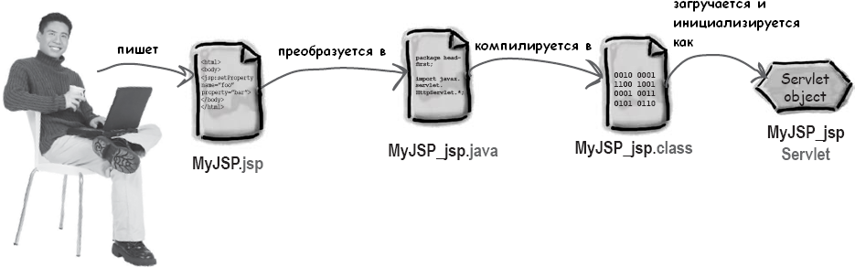
JSP = Servlet
Контейнер транслирует JSP в исходный текст класса сервлета (.java)
Контейнер компилирует созданный код в класс сервлета.
Контейнер загружает созданный класс и направляет запрос для обработки созданному сервлету
Notes:
4

Slide 5
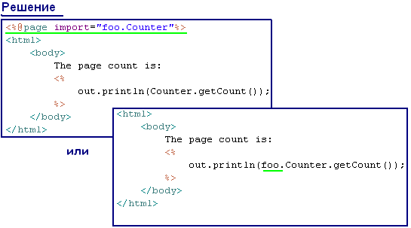
Пример JSP
Notes:
5

Slide 6
Текст шаблона: Статический HTML
Как правило большую часть вашей JSP страницы составляет статический HTML, называемый текстом шаблона.
Чтобы отобразить последовательность символов "<%", для этого в тексте шаблона надо использовать сочетание символов "<\%

Slide 7
Элементы скриптов JSP: Выражения
Выражения JSP применяются для того чтобы вставить значения Java непосредственно в вывод. Для этого используется следующая форма:
<%= Выражение на Java %>
Выражения Java вычисляются, конвертируются в строку и вставляются в страницу. Эти вычисления происходит во время выполнения (то есть при при запросе страницы), а потому существует полный доступ к информации о самом запросе
Пример:
Текущее время: <%= new java.util.Date() %>
Имя вашего хоста: <%= request.getRemoteHost() %>

Slide 8
Элементы скриптов JSP: код java
Если вы хотите сделать что-то большее чем вставка простых выражений, скриплеты JSP дадут вам возможность вставить любой код в метод сервлета, который будет создан при обработке данной страницы.
Скриплеты имеют следующий вид:
<% Код на Java %>
Пример:
<% String queryData = request.getQueryString();
out.println("Дополнительные данные запроса: " + queryData); %>
или
<% if (Math.random() < 0.5) { %>
<B>Удачного</B> Вам дня! <% }
else { %>
<B>Не удачного</B> Вам дня!
<% } %>

Slide 9
Элементы скриптов JSP: Объявления
Объявления JSP позволят вам задать методы или поля, для вставки в тело класса сервлета (вне метода service, обрабатывающего запрос). Они имеют следующую форму:
<%! Код на Java %>
Пример:
<%! private int accessCount = 0; %>
Количество обращений к странице с момента загрузки сервера: <%= ++accessCount %>

Slide 10
Директивы JSP
Директивы JSP воздействуют на всю структуру класса сервлета. Обычно они имеют следующую форму:
<%@ директива атрибут="значение" %>
Вы также можете объединить установку нескольких атрибутов для одной директивы:
<%@ директива атрибут1="значение1" атрибут2="значение2" ... атрибутN="значениеN" %>

Slide 11
Директивы JSP: page
import="пакет.class1[,...,пакет.classN]".
Позволяет вам задать пакеты, которые должны быть импортированы. Например: <%@ page import="java.util.*" %> Атрибут import - единственный атрибут, допускающий многократное применение.
contentType="MIME-Тип; [charset=Кодировка-Символов]" Задает тип MIME для вывода. По умолчанию используется text/html. К примеру, директива <%@ page contentType="text/plain" %> приводит к тому же результату, что и использование скриплета <% response.setContentType("text/plain"); %>
errorPage="url".
Задает JSP страницу, которая вызывается в случае возникновения каких-либо событий Throwables, которые не обрабатываются на данной странице.

Slide 12
Директивы JSP: include
Эта директива позволяет вам включать файлы в процессе трансляции JSP страницы в сервлет. Использование директивы выглядит следующим образом:
<%@ include file="относительный url" %>
Пример:
<!DOCTYPE HTML PUBLIC "-//W3C//DTD HTML 4.0 Transitional//EN">
<HTML>
<HEAD>
<TITLE>Руководство по сервлетам: JavaServer Pages (JSP) 1.0</TITLE>
<LINK REL=STYLESHEET
HREF="Site-Styles.css"
TYPE="text/css">
</HEAD>
<BODY>
<%@ include file="/navbar.html" %>
<!-- Специфический фрагмент этой страницы ... -->
</BODY>
</HTML>

Slide 13
Заранее определенные переменные[1]
request
Это объект HttpServletRequest, связанный с запросом, который позволяет вам обращаться к параметрам запроса (через метод getParameter), типу запроса (GET, POST, HEAD, и т.д..), и входящим HTTP заголовкам (cookies, Referer, и т.д..).
response
Это объект типа HttpServletResponse, связанный с ответом на запрос клиента.
out
то объект типа PrintWriter, используемый для отправки вывода клиенту.

Slide 14
Заранее определенные переменные[2]
session
Это объект типа HttpSession, связанный с запросом. Сессии создаются автоматически, и эта переменная существует даже если нет ссылок на входящие сессии
application
Это объект типа ServletContext полученный через использование метода getServletConfig().getContext().
config
Это объект типа ServletConfig для текущей страницы.

Slide 15
Java Bean
Java класс, созданный по определённым правилам
Используется для объединения нескольких объектов в один для удобной передачи данных

Slide 16
Правила описания JavaBean
Класс должен иметь public конструктор без параметров.
Свойства класса должны быть доступны через get, set и другие методы (так называемые методы доступа), которые подчинятся стандартному соглашению об именах.
Класс должен быть сереализуем
Он не должен содержать никаких методов обработки событий.

Slide 17
Правила именования JavaBeans
Необходимо объявлять публичные нестатические методы set и get для свойств JavaBean.
Атрибуту типа boolean в классе Bean должны соответствовать методы is и set.

Slide 18
JavaBeans и POJO
Т.к. требования в основном изложены в виде соглашения, а не интерфейса, разработчики рассматривают JavaBeans, как Plain Old Java Object, которые следуют определённым правилам именования
POJO могут содержать любые методы
Требования сериализации может быть игнорировано

Slide 19
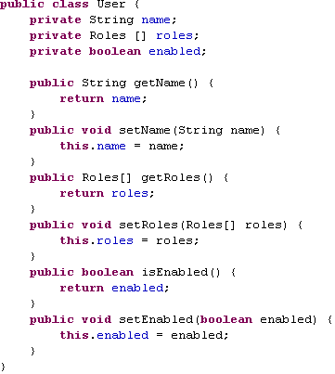
Пример POJO

Slide 20
Вернемся а JSP: Действия
Действия JSP используют конструкции с синтаксисом XML для управления работой ядра сервлета.
Вы можете динамически подключать файл, многократно использовать компоненты JavaBeans, направить пользователя на другую страницу или сгенерировать HTML для Java plugin.

Slide 21
Действие jsp:include
Это действие позволяет вам вставлять файлы в генерируемую страницу. Синтаксис действия:
<jsp:include page="относительный URL" flush="true" />
В отличие от директивы include, которая вставляет файл на этапе трансляции JSP страницы, это действие вставляет файл в процессе запроса

Slide 22
Действие jsp:useBean
Это действие позволяет вам загружать JavaBean для последующего использования на JSP странице.
Синтаксис для указания используемого bean:
<jsp:useBean id="имя" class="пакет.class" type="пакет.class" scope=“область_видимости”/>
id - это идентификатор, используемый для ссылки на bean-компонент в других элементах JSP и скриптлетах

Slide 23
Действие jsp:useBean - Пример
Рассмотрим данный bean-компонент, объявленный в области действия request:
<jsp:useBean id="user" class="UserBean" type=“PersonBean“ scope="request"/>
В service() методе эквивалентный код сервлета будет выглядеть следующим образом:
PersonBean user = (PersonBean)request.getAttribute("user");
if(user==null) {
user=new UserBean(); request.setAttribute("user",user);
}

Slide 24
Действие jsp:setProperty
Используется для присвоения значений свойствам ранее описанных beans.
Использование:
<jsp:useBean id="myName" ... /> ...
<jsp:setProperty name="myName"
property="someProperty" ... />
или
<jsp:useBean id="myName" ... > ...
<jsp:setProperty name="myName"
property="someProperty" ... />
</jsp:useBean>

Slide 25
Действие jsp:setProperty
Параметры:
name – обязательный атрибут служит для задания bean, свойства которого будут устанавливаться
property - обязательный атрибут устанавливает свойство, которое вы хотите установить
value - необязательный атрибут устанавливает значение свойств (если не указан = NULL)
param - Этот необязательный атрибут устанавливает параметр запроса, используемый для получения свойства

Slide 26
Действие jsp:getProperty
Определяет значение свойства bean, конвертирует его в строку и направляет в поток вывода
Пример:
<jsp:useBean id="itemBean" ... /> ...
<UL>
<LI>Количество предметов: <jsp:getProperty name="itemBean" property="numItems" />
<LI>Цена за штуку:
<jsp:getProperty name="itemBean" property="unitCost" />
</UL>

Slide 27
Действие jsp:forward
Позволяет вам передать запрос другой странице.
Пример:
<jsp:forward page="/utils/errorReporter.jsp" />
<jsp:forward page=
"<%= какое-нибудьВыражениеНаJava %>" />

Slide 28
Язык выражений JSP (EL)
Язык EL (Expression Language) был сделан для того, чтобы упростить манипулирование данными в JSP странице.
EL появился в спецификации JSP начиная с версии JSP 2.0.

Slide 29
Директивы включения и выключения интерпретации EL выражений
Уровень JSP страницы
<%@ page isELIgnored="false" %>
Уровень ДР приложения (web.xml)
<jsp-config> <jsp-property-group> <url-pattern>*.jsp</url-pattern> <el-ignored>true</el-ignored> </jsp-property-group> <!-- ... --> </jsp-config>

Slide 30
Формат EL выражений
EL выражение записывается в формате ${выражение}.
В следующем примере пользователю выводится сообщение “У вас достаточно денег: true”, если цена товара меньше либо равна количеству денег пользователя.
У вас достаточно денег: ${commodity.price <= user.money}

Slide 31
Еще пример EL
Поприветствуем товарища ${user.name} из солнечного ${user.country}!
Здесь user – объект JavaBeans, его можно создать на JSP странице, используя тег jsp:useBean: <jsp:useBean id="user" class="ua.itstep.examples.user"/>
country – свойство объекта ua.itstep.examples.user

Slide 32
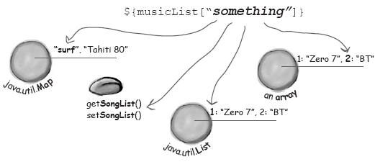
EL: доступ через []

Slide 33
Расширенные объекты EL
Map атрибутов различных областей видимости
pageScope
requestScope
sessionScope
applicationScope
Map request параметров
param
paramValues
Map request header
header
headerValues
Map init параметров
initParam
pageContext – ссылка на объект pageContext

Slide 34
Расширенные объекты EL: примеры
Request param name is: ${param.name} <br>
Request param empID is: ${param[“empID”]}
Host is: ${header[“host”]}
Host is: ${header.host}

Slide 35
Операторы EL
Арифметические:
сложение (+), вычитание (-), умножение (*), деление (/ или div), остаток от деления (% или mod).
Логические операторы:
И (&& или and), ИЛИ (|| или or), НЕТ (! или not). Операторы сравнения: == (или eq), != (или ne), < (или lt), > (или gt), <= (или le), >= (или ge).
Оператор empty можно использовать для того, чтобы проверить, определено ли значение или нет (равно null).

Slide 36
Скажем скриплетам НЕТ!
Исходный текст JSP содержащий скриплеты труден для понимания!
Поддерживать скриплеты в JSP неудобно и не эффективно!
Команда дизайнеров не знает JAVA!
Проблема решается использованием
JSTL и пользовательских (Custom) тэгов.

Slide 37
JSTL начало
Скачать и скопировать два файла “jstl.jar” и “standard.jar” в каталог WEB-INF/lib
Чтобы использовать JSTL на странице используйте следующее объявление:
<%@ taglib prefix=”c” uri=”http://java.sun.com/jsp/jstl/core” %>

Slide 38
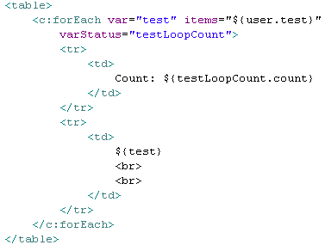
JSTL: <c:forEach> цикл

Slide 39
Цикл <forEach> - свойства атрибута varStatus
Свойство | Getter | Описание
current | getCurrent() | Элемент (коллекции) для текущей итерации цикла
index | getIndex() | Индекс итерации (начинается с 0)
count | getCount() | Индекс итерации (начинается с 1)
first | isFirst() | Индикатор что текущая итерация является первой
last | isLast() | Индикатор что текущая итерация является последней
begin | getBegin() | Значение первого элемента
End | getEnd() | Значение последнего элемента
Step | getStep() | Значение атрибута Step

Slide 40
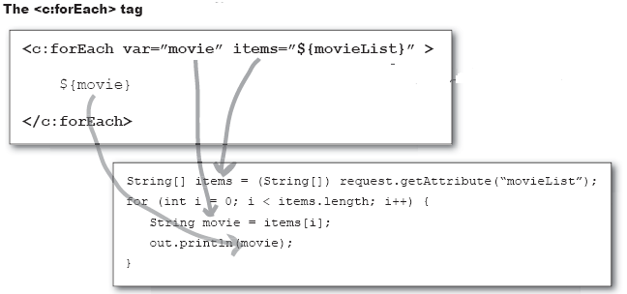
JSTL: <c:forEach>

Slide 41

JSTL: <c:if> условие

Slide 42
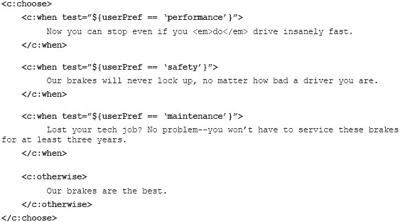
JSTL <c:chose> преключатель

Slide 43
JSTL – работа с переменными
Установка без использования тела тэга
<c:set var=”userLevel” scope=”session” value=”Cowboy” />
Установка с использованием тела тэга
<c:set var=”userLevel” scope=”session” > Sheriff, Bartender, Cowgirl
</c:set>
Получение
<c:get var=”userLevel” scope=”session” />

Slide 44
Custom тэги
Построение custom тэгов связано с написанием определенного программного кода.
Технология JSP предусматривает размещение этого кода в отдельном программном модуле - библиотеке custom тэгов.

Slide 45
Подключение библиотеки тэгов
Осуществляется с помощью директивы taglib.
Пример:
<%@ taglib uri="/exttags.tld" prefix="dscat" %>
объявляет, что в JSP странице используется библиотека дополнительных тэгов, название каждого из которых начинается с префикса dscat.
Например:
<dscat:pageheader>All Customers</dscat:pageheader>

Slide 46
Вопросы?

